Slide 1
Dobrovolnictví a migrace
Mgr. Kateřina Novotná
Bc. Dominik Obruča
2.6.2016, UPOL Olomouc

Slide 2
Co se dozvíte?
Osobní zkušenost dvou dobrovolníků skrze subjektivní postřehy a fotky
Jaký má vliv tok informací na fenomén dobrovolnictví
Jaké jsou možnosti zapojení pro dobrovolníky v ČR i v zahraničí, případně kde nabídky hledat
Jak se chovat před/při a po výjezdu do terénu, na co nezapomenout a čeho se vyvarovat
Vysvětlení jednotlivých fenoménů a dojmů spojených s dobrovolnictvím

Slide 3
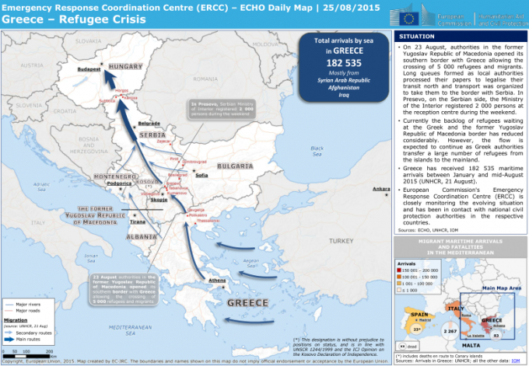
Balkánská trasa

Slide 4
Medializace migrace
  Zkreslené informace a absence vysvětlení širšího kontextu
  Obecně dominance negativního pohledu
  Neinformovanost ze strany bezpečnostních složek vůči iniciativám, NNO i migrantům
  Vliv médií a nových médií na rozmístění dobrovolníků
  Na tranzitních místech se projevuje zoufalost, vznikají davy (místo vpředu - strategicky výhodné)
  Pozornost médií jako řešení zoufalé situace (vyhrocené situace, hladovky)
  Vliv na představy dobrovolníků o situaci v terénu

Slide 5
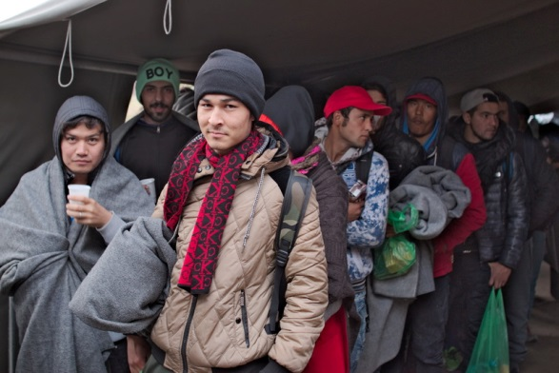
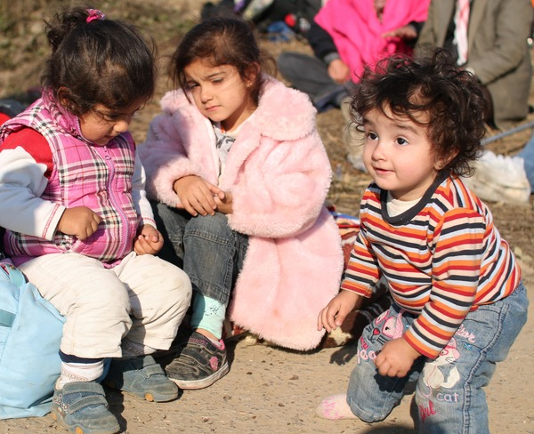
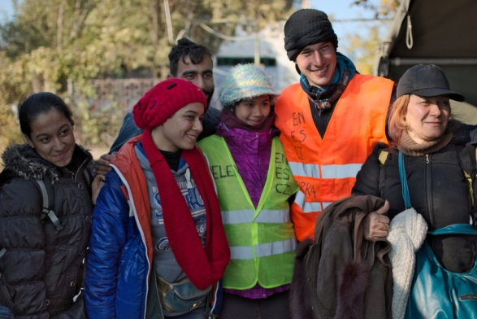
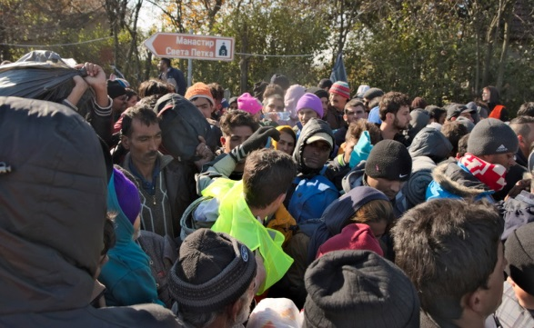

Slide 6
Reakce etablovaných NNO v ČR
  Charita ČR, ČvT, Diakonie, …
  Veřejné sbírky – finance, oblečení, materiální pomoc (svážení do větších měst)
  MZV – výzva na humanitární projekty
  MZV vs. Ministerstvo vnitra
  Zájem o navýšení rozpočtu ZRS, aktuálně vytváření nového konceptu – kritika pod záštitou FoRS
  Méně pružnější rozhodování než bottom-up iniciativy a také problematičtější vykazování financování

Slide 7
Dobrovolnické iniciativy v ČR
Rychlé vzedmutí společnosti a reakce na mainstreamový názor
Různorodá skupina lidí se sklony k aktivismu
Přístup „learning by doing“
Struktura a organizace
Financování (neoficiální sbírky, Klinika…)
  Postupná spolupráce a podpora ze strany zavedených NNO (capacity-buildingová školení, materiální pomoc, financování pronájmů budov, skladů apod.; spolupráce Diakonie + PLNU, ČvT + PLNU)

Slide 8
Dobrovolnické iniciativy v ČR
PLNU / Czech Team (+ pomocuprchlikum.cz, FB skupiny, Na vlastní pěst)
Hlavák
Detence
Studentské hnutí za solidaritu – přednášky pro veřejnost a školy
Jsme to my
Příběhy uprchlíků
Sbírky po celé ČR (Klinika, kino Skala, kavárna Tři ocásci)

Slide 9
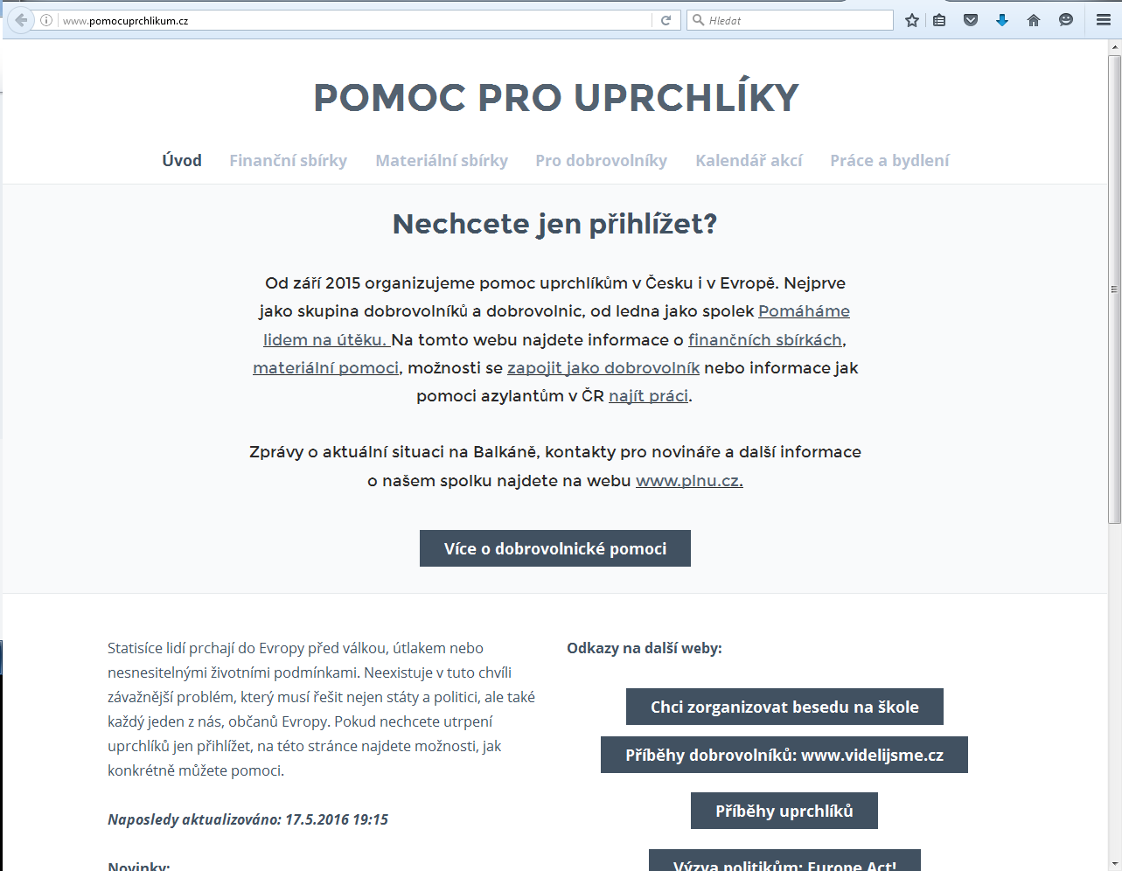
Dobrovolné iniciativy v ČR

Slide 11
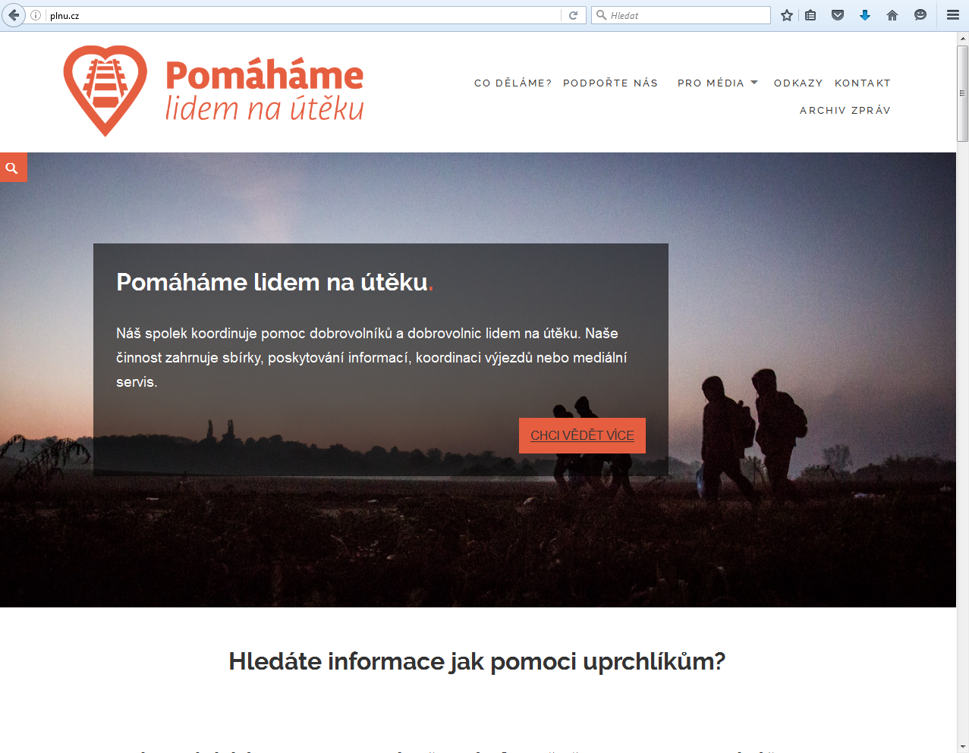
Pomáháme lidem na útěku www.plnu.cz https://www.facebook.com/pomocprouprchliky/

Slide 12
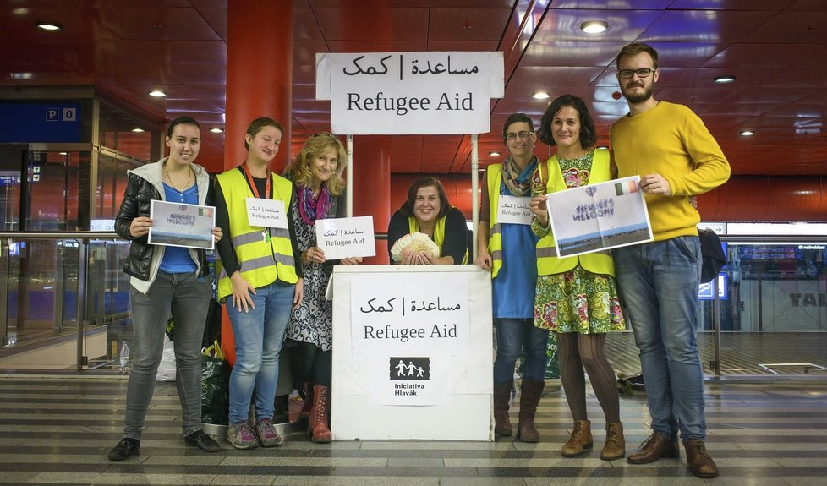

Slide 14



Slide 17
Profil dobrovolníka
  Motivace dobrovolníků
    Pomoc potřebným?
    Zvědavost, snaha vytvořit si vlastní názor?
    Vyjádření politického názoru, forma protestu?
    Amatérská žurnalistika?
    Adrenalin?
    Patriotismus?
    Módní záležitost?

Slide 18
Profil dobrovolníka
  Charakterový profil
    Velmi často žádné předchozí zkušenosti s danou činností
  Komunikace
    Respekt a ohleduplnost
  Bezpečnost:
    Vyhýbat se demonstracím, potyčkám, davům
    Tzv. buddy systém
    Mít u sebe vždy doklady a pojištění
  Zásady dodržování humanitárních principů

Slide 19
Dobrovolnictví pod zahraničními subjekty
Bottom-up iniciativy
  Lesbos:neoficiální uprchlický tábor Moria, největší sklad humanitární pomoci, Dirty Girls of Lesvos Island (praní oblečení a vození nazpět)
  Idomeni, Athény, Thessaloniki

Slide 20
Dobrovolnictví pod zahraničními subjekty
Kde hledat? Např. Relief Web, Devnet Jobs, Trust.org, Indeed.com
The International Rescue Committee – mentoring, asistence, akutní pomoc do 72 hod
Zahraniční a mezinárodní NNO (Lékaři bez hranic, Red Cross apod.)
OSN: Unicef, UNHCR (Vysoký komisariát OSN pro uprchlíky) – emergency: Evropa, J Súdán, SAR, Irák, Sýrie (celkem 70 zemí, cca 900 dobrovolníků, věk nad 22 a 25 let)

Slide 21
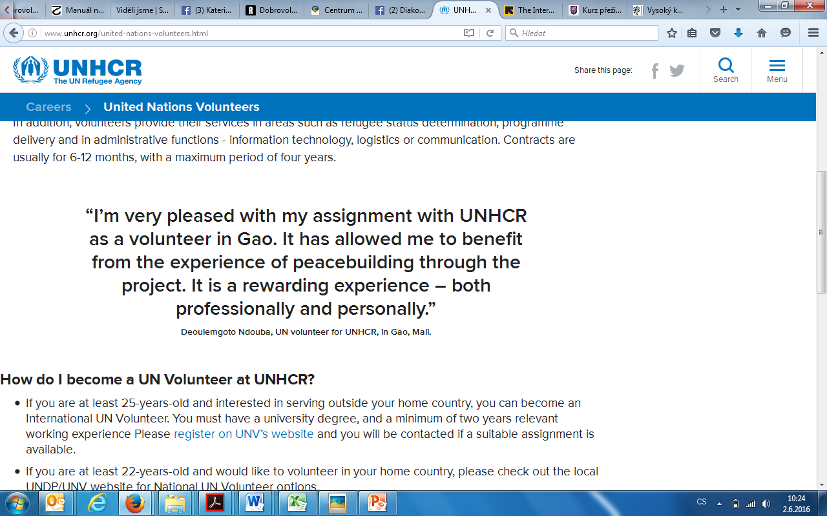

Slide 22
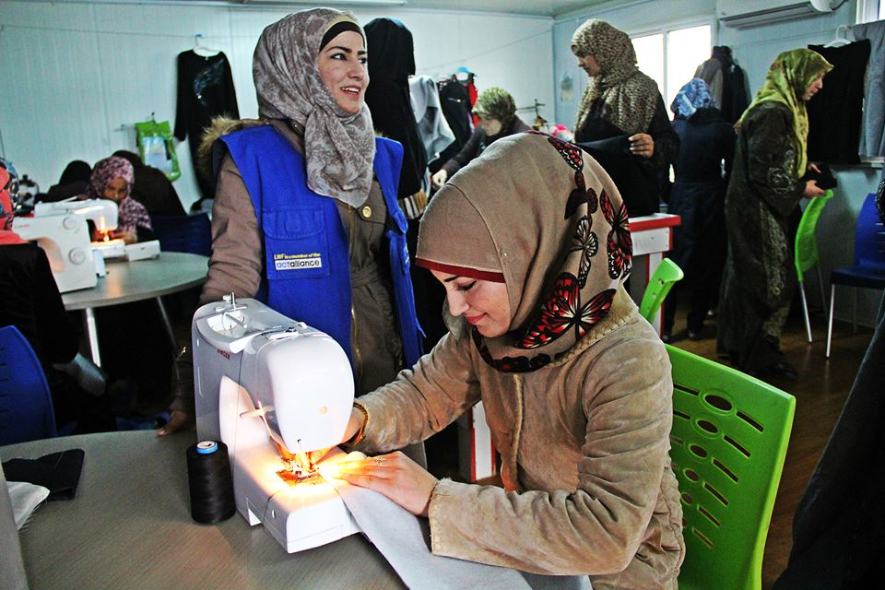
Uprchlík dobrovolníkem
Tranzitní tábory vs. uprchlické tábory v zahraničí
  Časová náročnost, profesionalita
  Humanitární clustery a hlídání si „svého prostoru“
Rekvalifikační kurzy v uprchlickém táboře v Zaatarí, Jordánsku

Slide 23
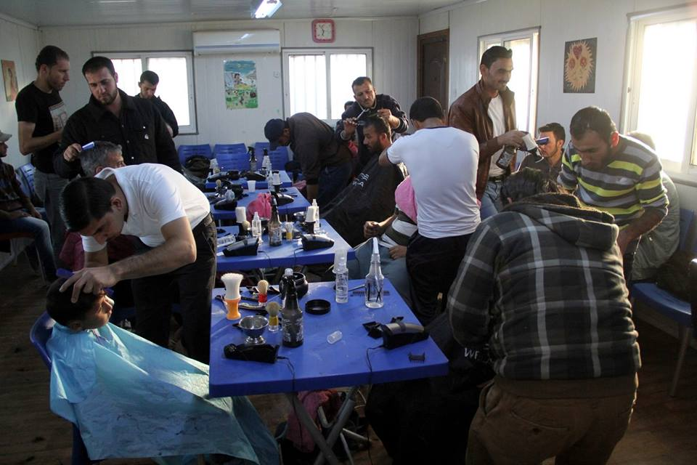
Uprchlík dobrovolníkem

Slide 24
Jak si vybrat organizaci/místo působení
Kde je akutní potřeba pomoci? (počty lidí, pokrytí dobrovolníky…)
Jaká je moje motivace?
Souzním s hodnotami a postoji zvolené organizace?
Kolik mám času? Čím déle tím lépe?
Kde chci pomáhat?
Kolik mám peněz?
Jsem připraven/a (psychicky, fyzicky, jazykovou vybaveností atd.?)
Co mohu dané organizaci nabídnout?

Slide 25
Základní výbava dobrovolníka v terénu
Cestovní doklady
Cestovní pojištění
Telefon s datovým roamingem
Manuál dobrovolníka
Reflexní vesta
Rouška, hygienické rukavice, dezinfekce
Čelovka
Pracovní oděv a pracovní rukavice
Pevná obuv
Pláštěnka
Stan, spacák, karimatka
Vysokoenergetické potraviny
Pytle na odpadky, nůžky, provaz, …

Slide 26
Jak zajistit sobě i ostatním bezpečí
Mít s sebou veškeré nutné vybavení a doklady
Nepanikařit
Být kulturně citlivý
Znát a respektovat místní zákony
Chovat se ohleduplně vůči svému okolí
Odborně se připravit (formou samostudia, kurzu)

Slide 27
Odborná příprava - kurzy
Management – kurzy pro koordinátory dobrovolníků (např. Hestia)
Kurz 1.pomoci (např. Český červený kříž, Diakonie ČCE-HRS)
Supervize (např. Hestia)
Kurz speciální přípravy pro krizové situace (např. Armáda ČR, Salanga)

Slide 28
Jak se chovat po příjezdu domů?
Psychohygiena
  Šikana vs. heroizace ze strany okolí
  Přijmutí reality
Zdroj informací (přeceňování výpovědí vs. naivní sluníčkáři)
Snaha o maximální objektivitu výpovědi

Slide 29
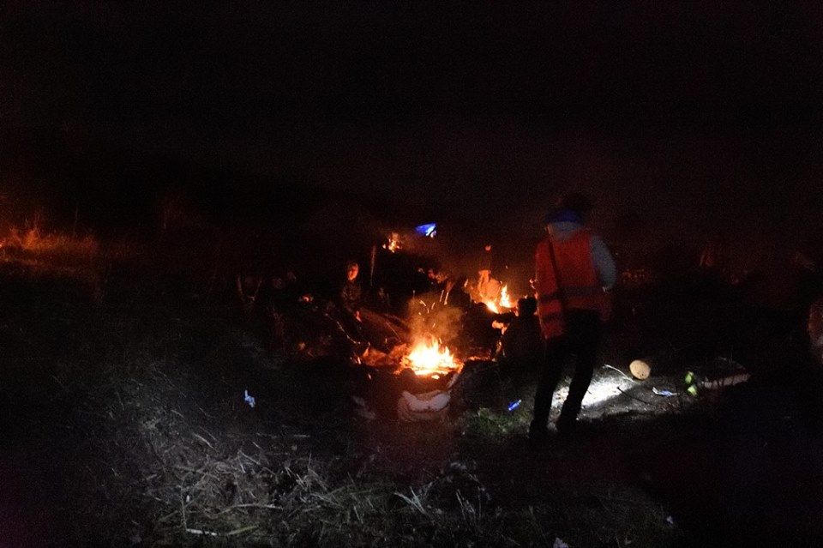
Případová studie Jamena/Strošinci
- září 2015
- cca 2 000 – 2 500 migrantů
- 20 dobrovolníků (při maximálním počtu)
- koordinace: Pomáháme lidem na útěku (Jan Skalík)
- zázemí: improvizované (celty UNHCR)
- PLNU (Czech Team), UNHCR, MSF, Červený kříž, Unicef, srbská policie, chorvatská policie, Španělé, Němci, místní (Srbové)

Slide 30
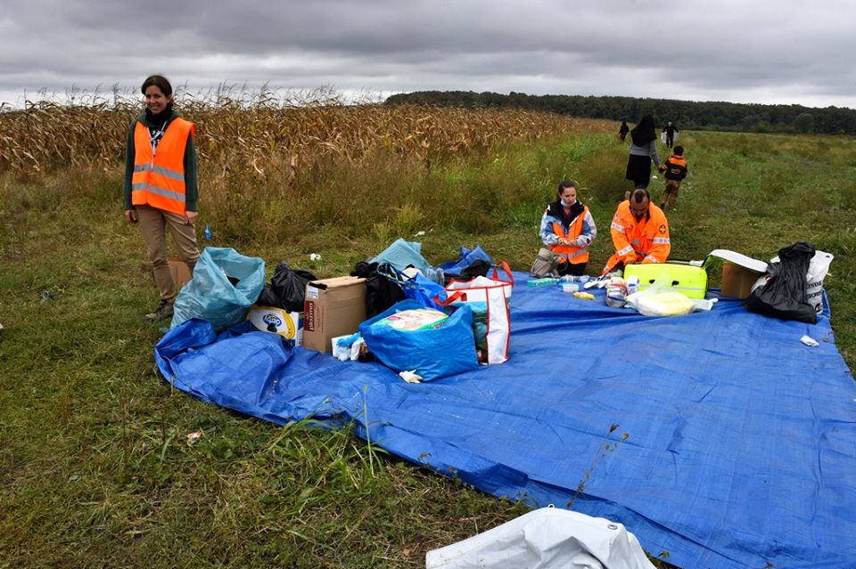
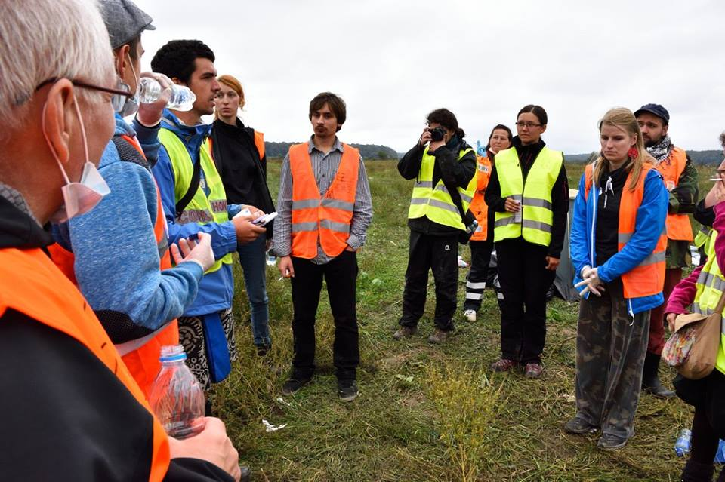
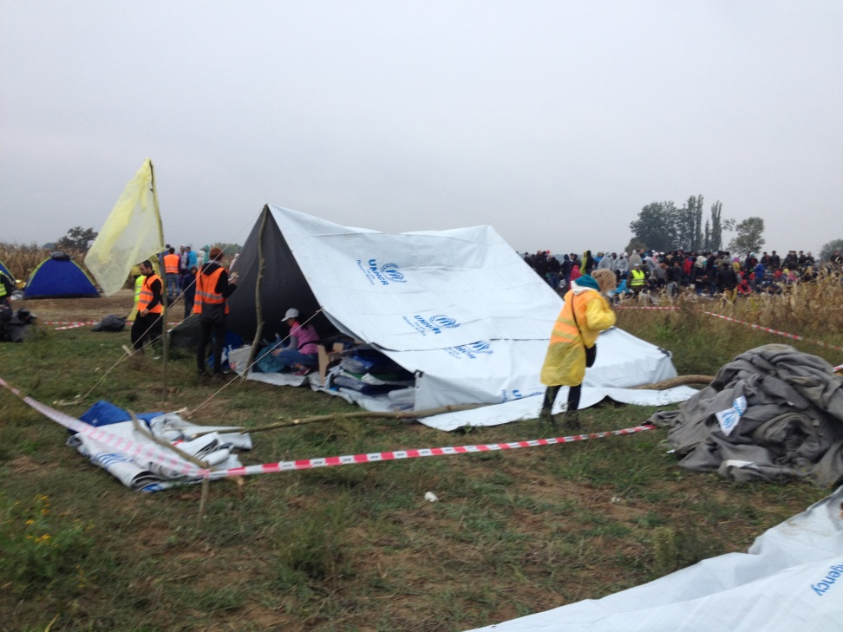
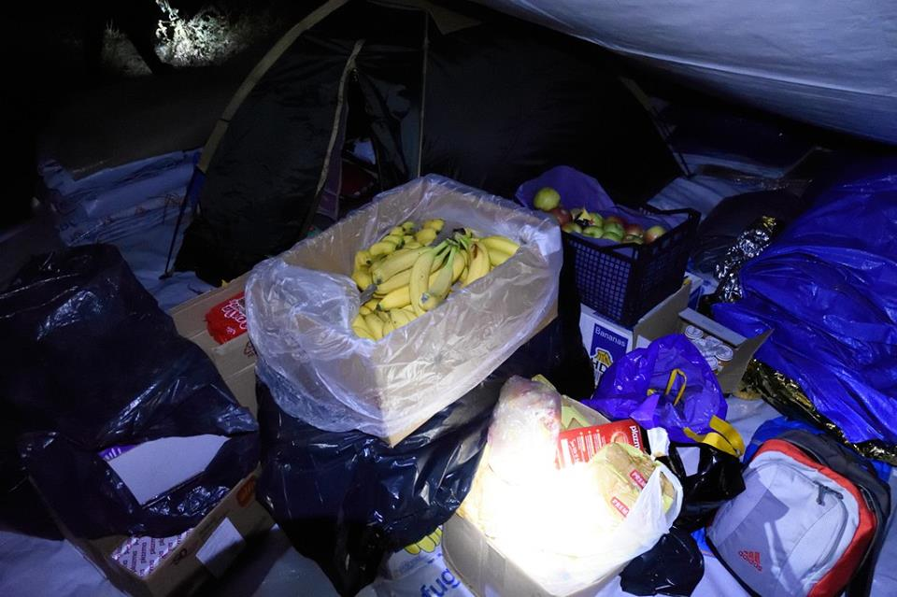
Logistika dobrovolníků a dobrovolníků

Slide 31
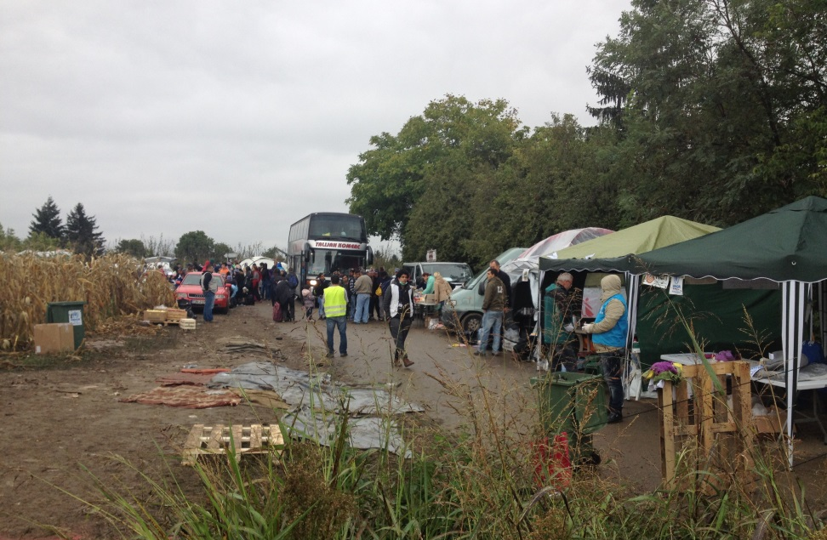
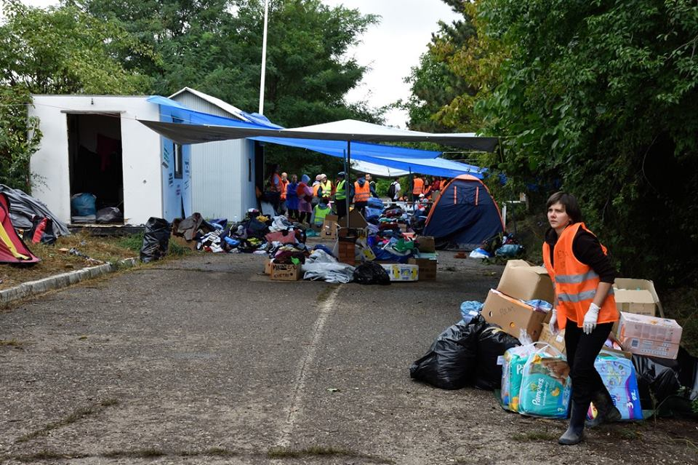
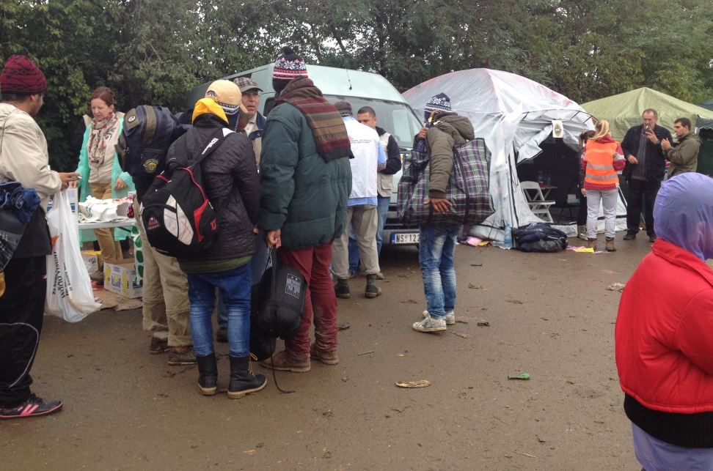
Logistika Bapska

Slide 32
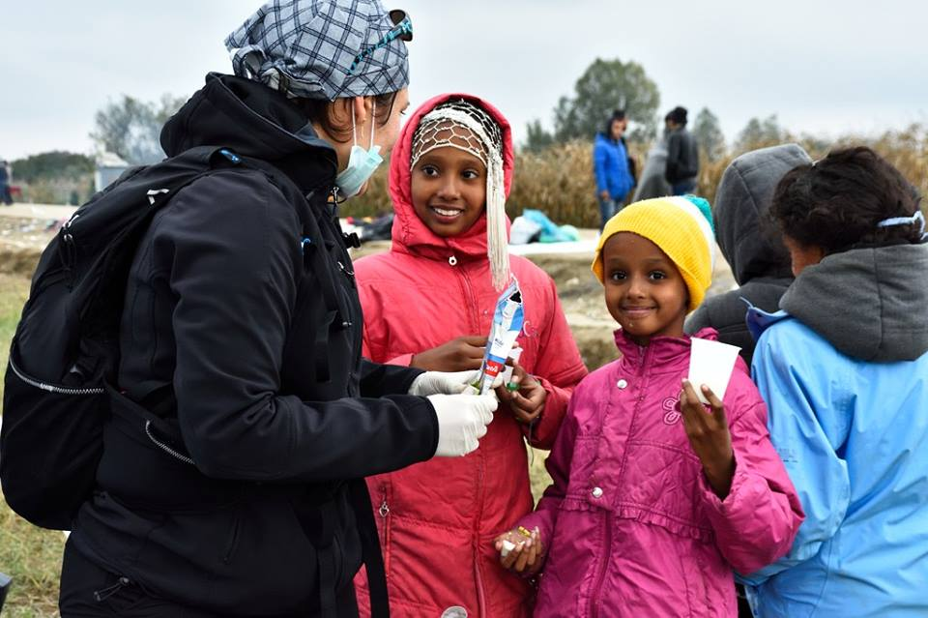
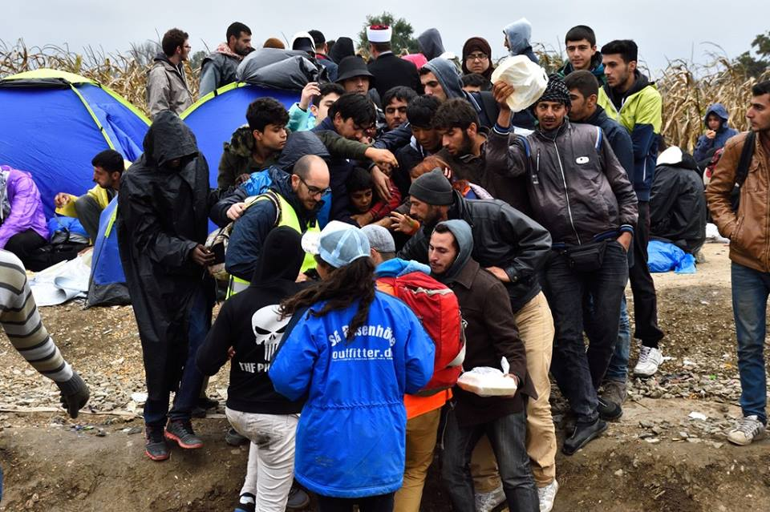
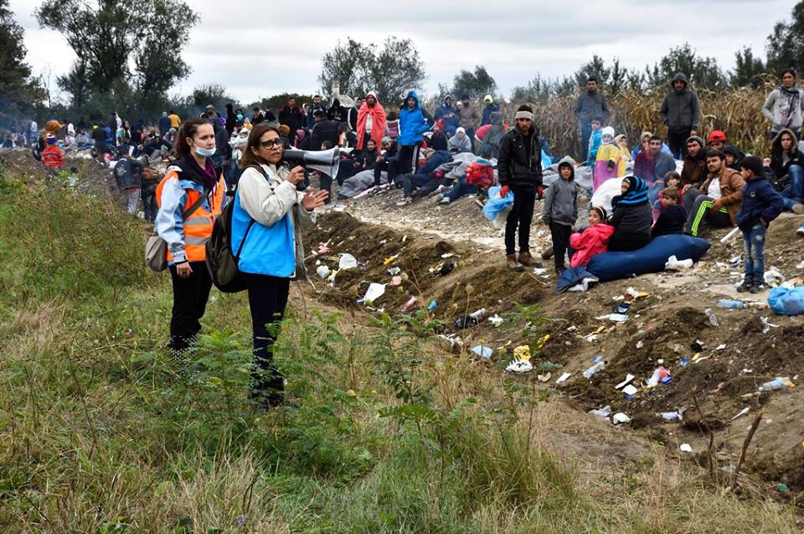
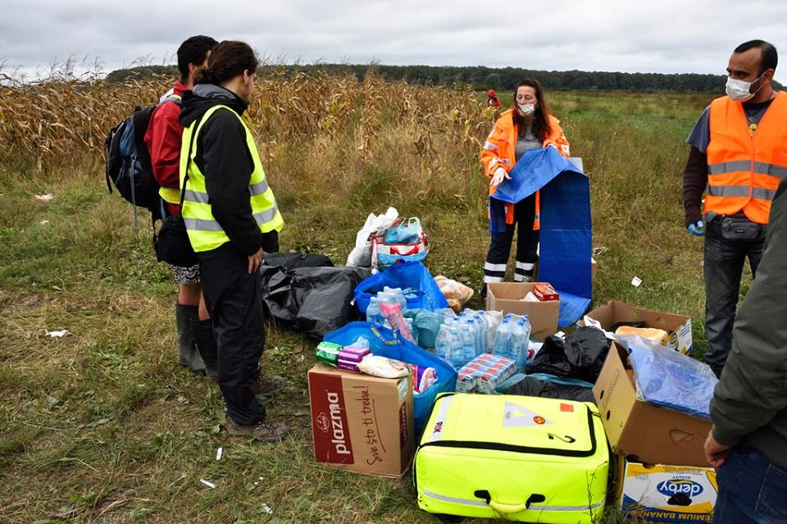
Distribuce

Slide 33
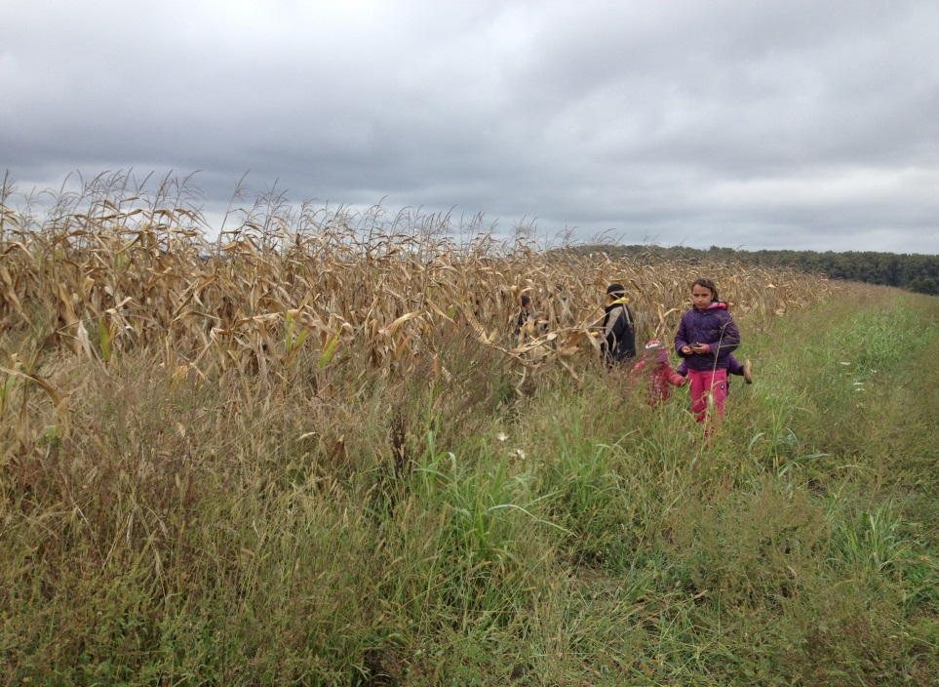
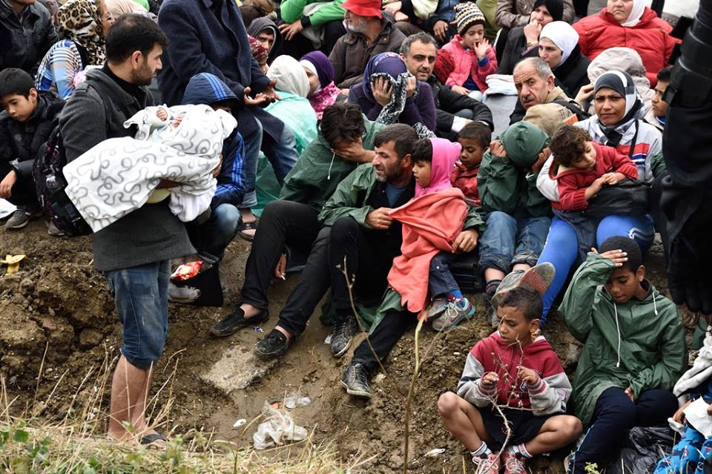
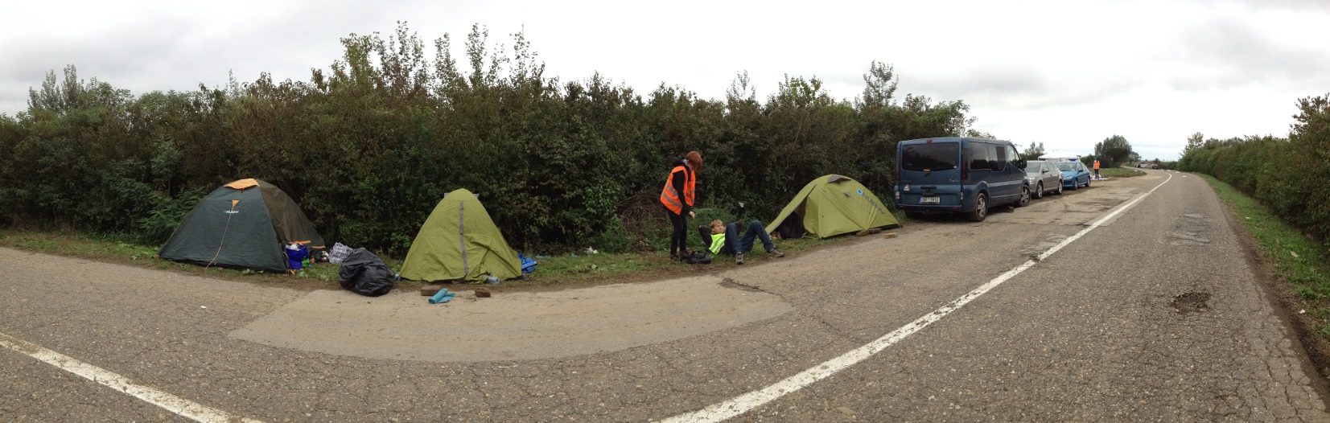
Bezpečnost

Slide 34
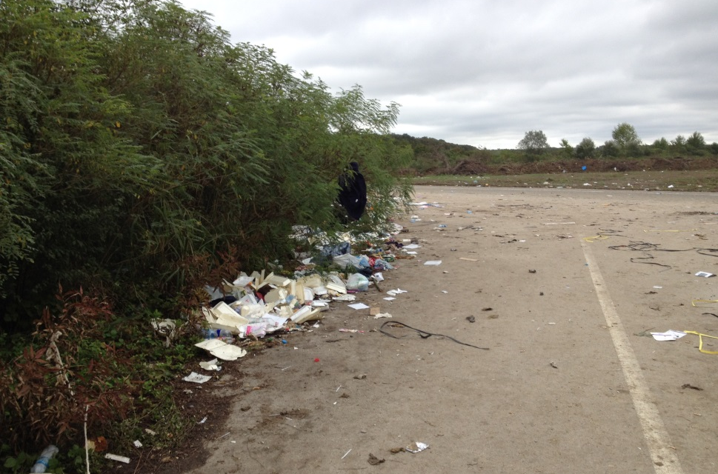
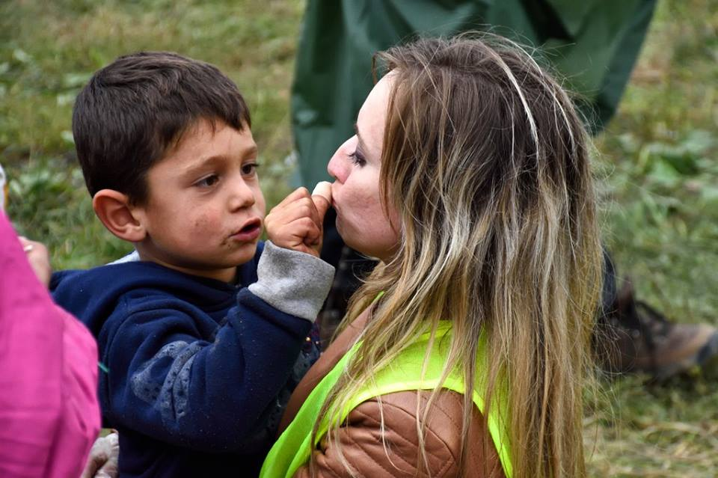
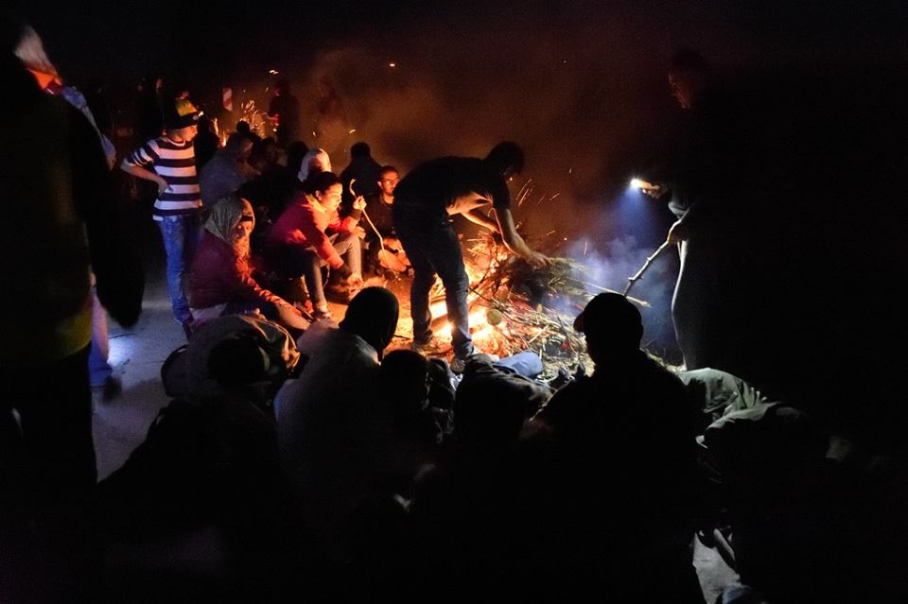
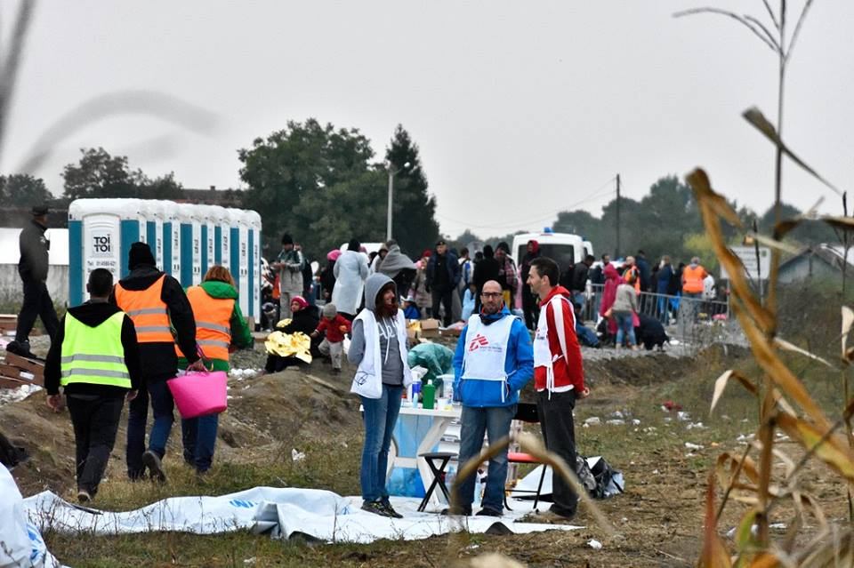
Hygiena

Slide 35
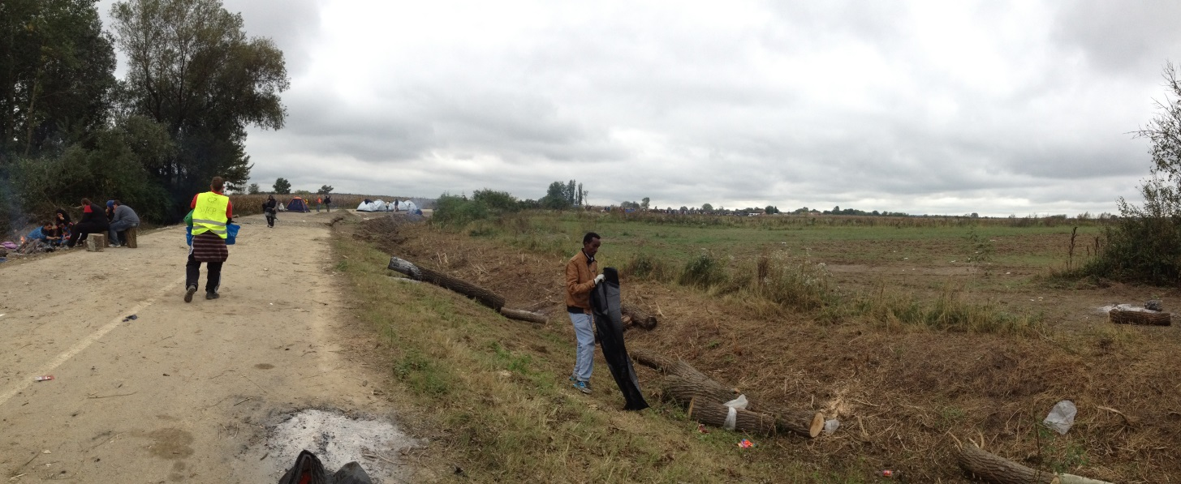
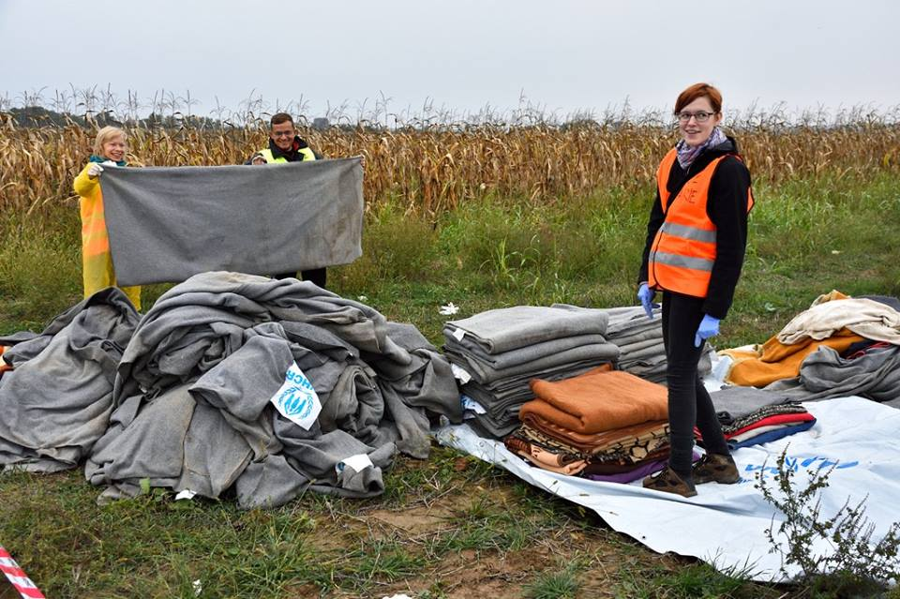
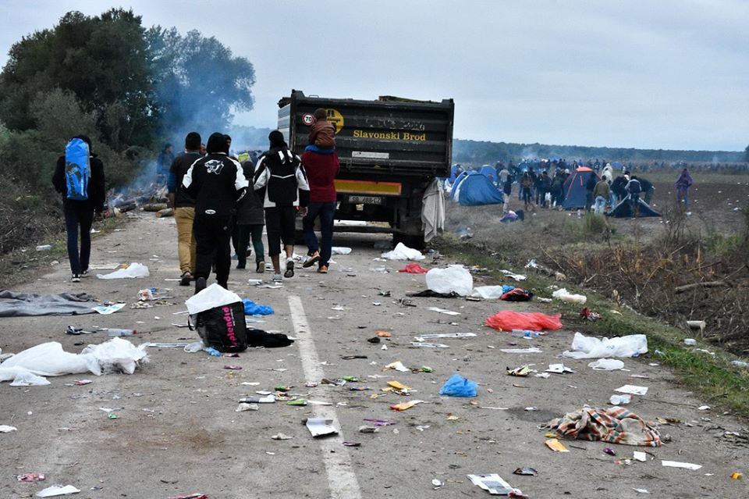
Úklid a recyklace

Slide 36
Případová studie Lesbos
Velké množství oficiálních i neoficiálních dobrovolnických i profesionálních organizací i nezávislých dobrovolníků z celého světa
Absence centrální koordinace, naprosté selhání místních autorit v řízení situace
Pomoc neefektivní, plýtvání lidskými silami, materiálními a i finančními prostředky
Vliv mediálního obrazu
Populární x nepopulární práce

Slide 37
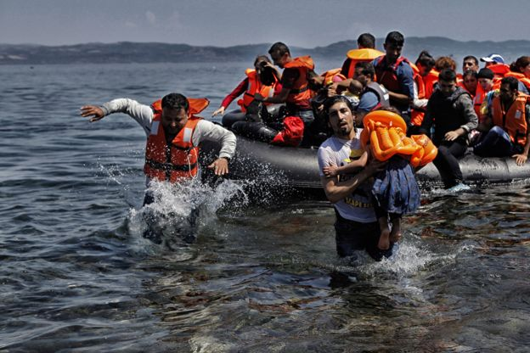
Případová studie Lesbos

Slide 38
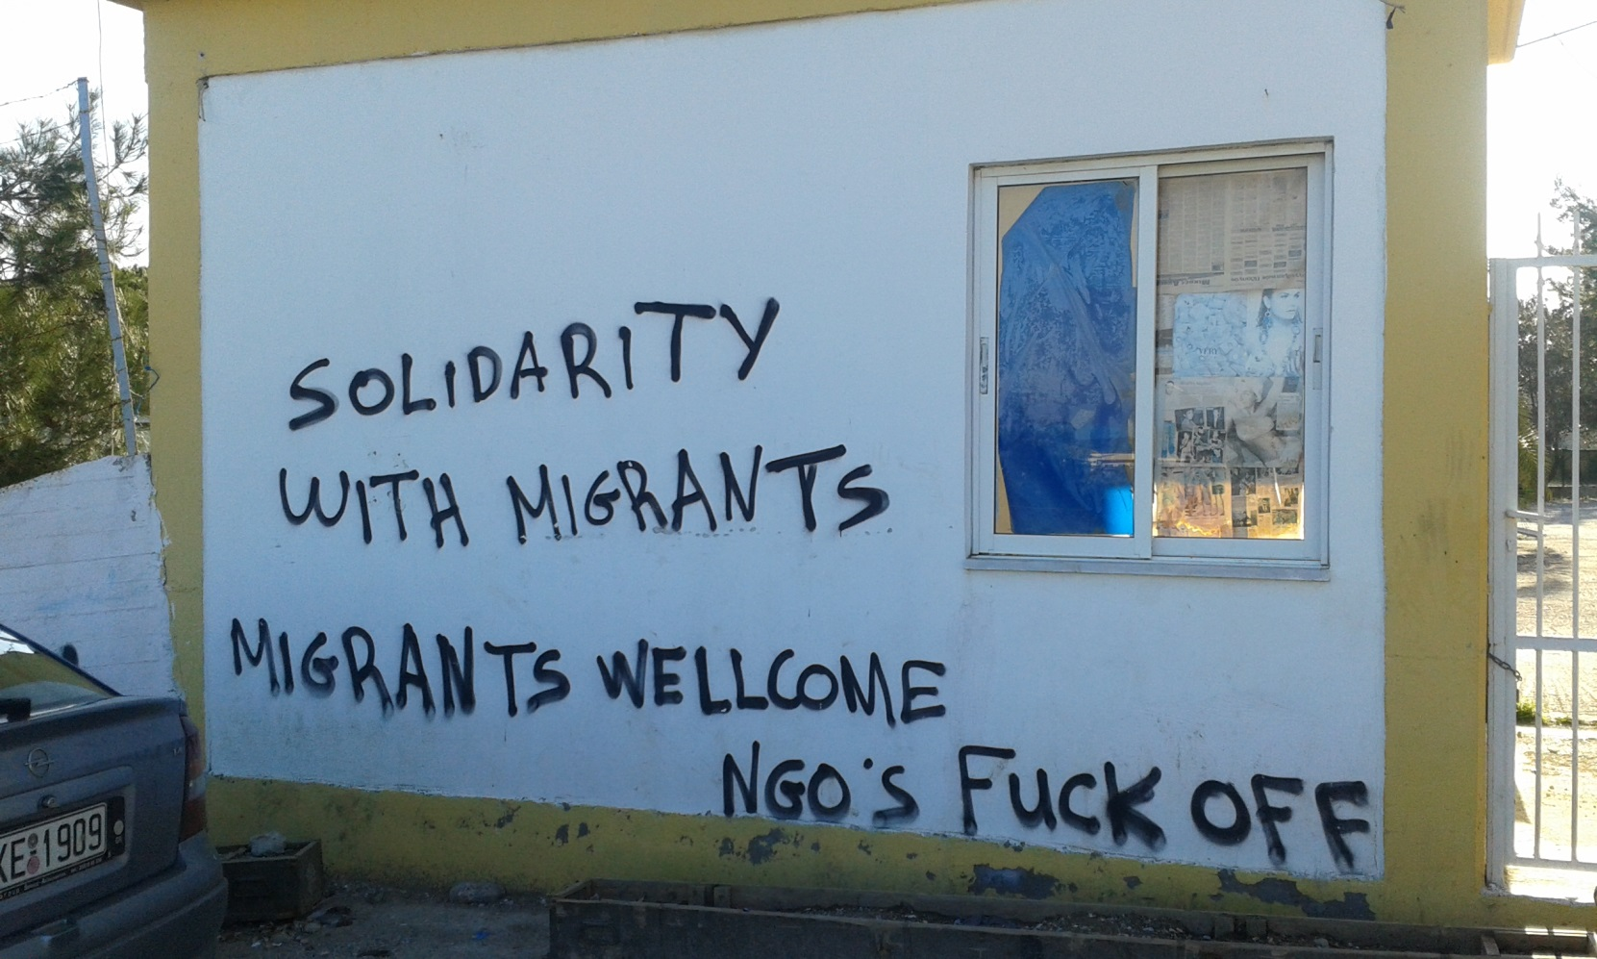
Případová studie Lesbos

Slide 39
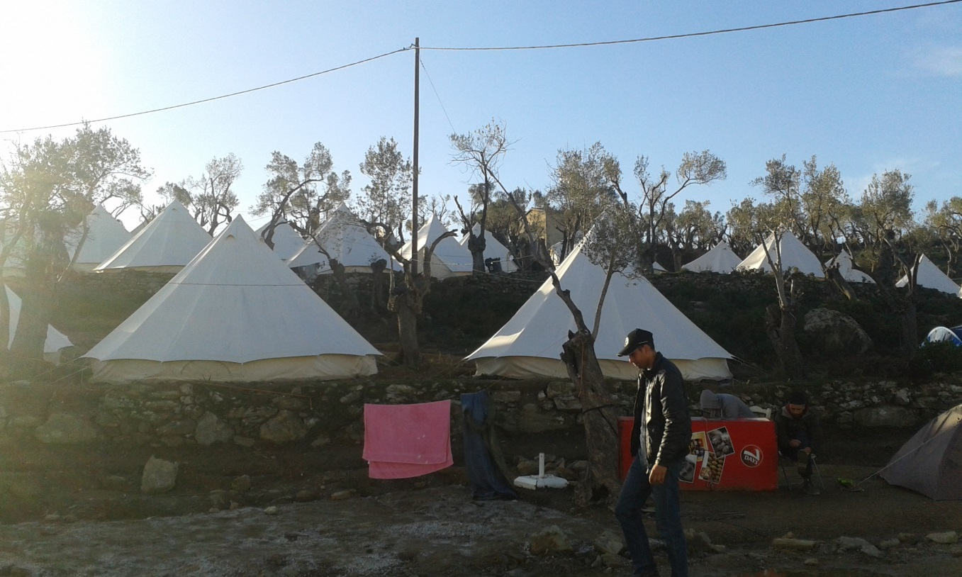
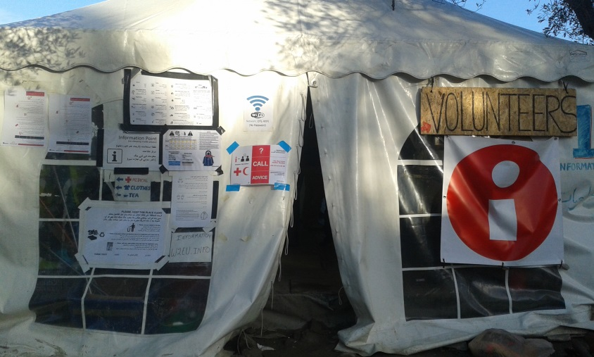
Případová studie Lesbos

Slide 40
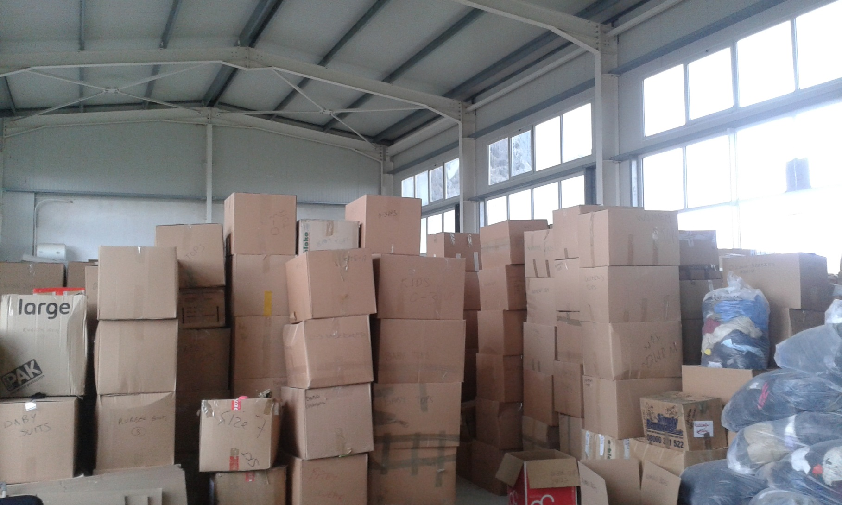
Případová studie Lesbos

Slide 41
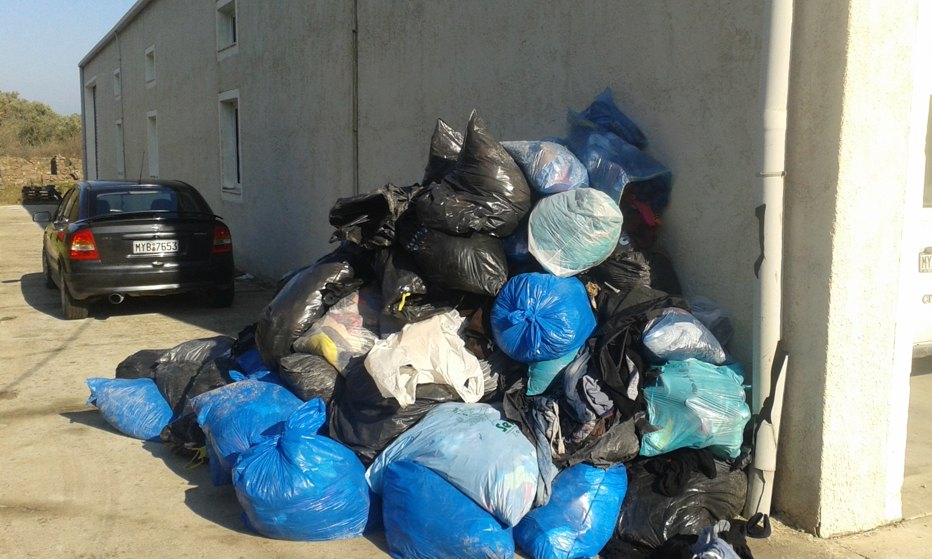
Případová studie Lesbos

Slide 42
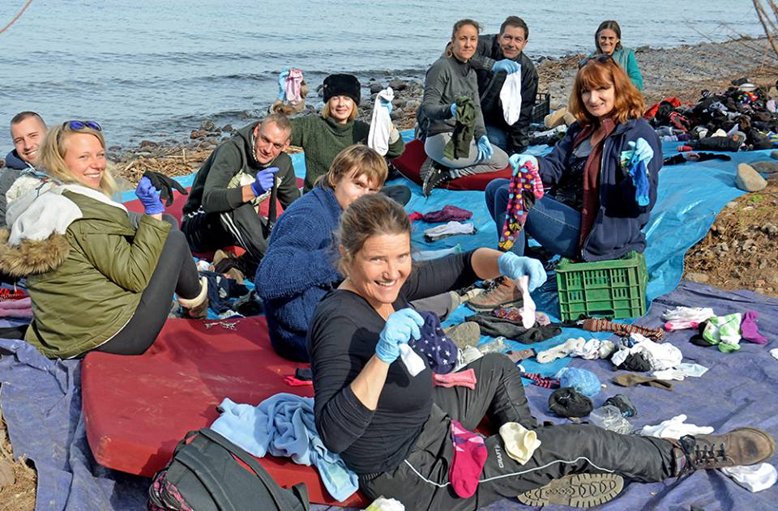
Případová studie Lesbos

Slide 43
Doporučení/ponaučení
Důležitá spolupráce a koordinace iniciativ
Dodržování humanitárních principů (zásobování vs. pracovní síla)
Dbejte v prvé řadě na svoji bezpečnost (spánek, pitný režim, ochranné pomůcky, apod.)
Dbejte pokynů koordinátora, zastřešujících neziskových organizací a bezpečnostních složek
Nedistribuujte nekoordinovaně (nevytvářejte nerovnost)
Buďte připraveni dělat i tu méně „cool“ práci, vysvětlujte a buďte trpěliví

Slide 44
Použité zdroje
Where are you from? Simon Kneebone
http://www.gooverseas.com/blog/how-to-volunteer-abroad-with-refugees
Fotky: Dominik Obruča, Jiří Vackář, Kateřina Novotná, Martin Dvořák, Diakonie ČCE – HRS (Jiří Pasz)
www.plnu.cz

Slide 45
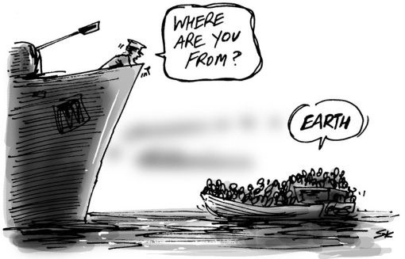
Děkujeme za pozornost!
novotna_katerina@centrum.cz dominik.obruca@gmail.com

